Slide 1
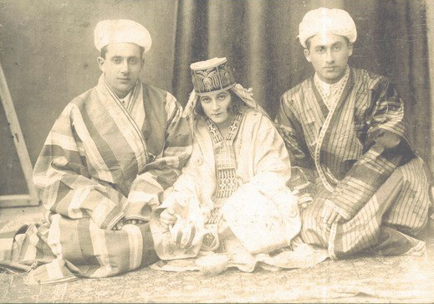
КТО И ЗАЧЕМ ИЗОБРЁЛ «ВЕЧНЫЙ НАРОД»?
Проблемы исторического наследия Израиля

Slide 2
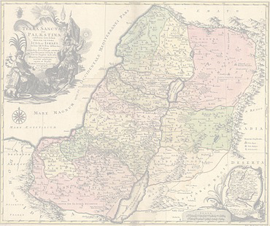
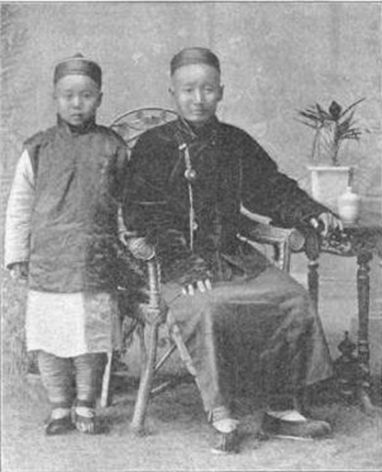
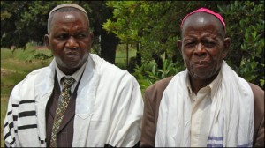
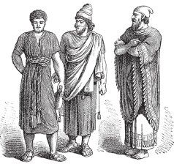
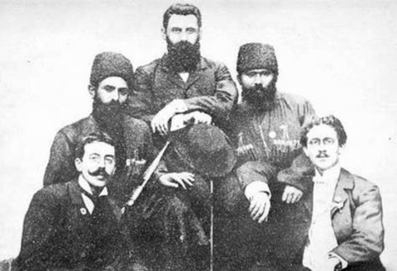
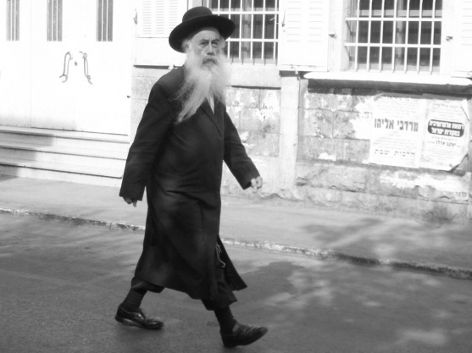
Евреи в современном мире
гиюр
ашкеназы
110 стран
сефарды
идиш
иврит
евреи
ладино
15 миллионов
израильтяне
иудеи
1948

Slide 3
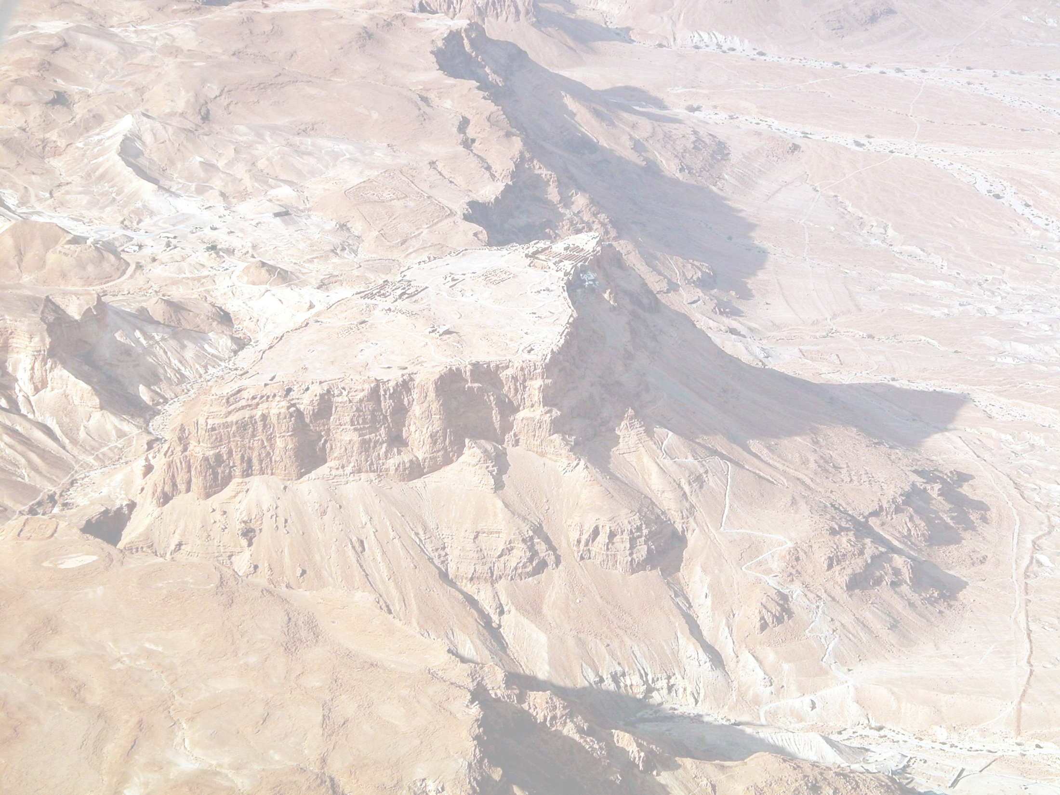
ИСТОРИЯ ЕВРЕЙСКОГО НАРОДА. КРАТКИЙ ОФИЦИАЛЬНЫЙ КУРС
Израильское царство (1006-925гг. до н.э.)
Израильское царство (925-722 гг.до н.э.)
Иудейское царство (925-586 гг. до н.э.)
в Мидию (исчезнувшие 10 колен)
в Месопотамию (начало диаспоры)
Под властью вавилонян, персов и греко-македонцев (586-164 гг. до н.э. )
Царство Хасмонеев (164 г. до н.э. – 6 г. н.э.)
Иудейская война (66-70 гг.) и восстание Бар-Кохбы (132-136гг.)
изгнание и рассеяние по Римской империи
Арабское завоевание Палестины (VII век) и новое изгнание
мутная средневековая история диаспоры
Российский период еврейской истории (1770-1917 гг.)
Возвращение в Палестину и образование государства Израиль (1948 год)
современный период

Slide 4
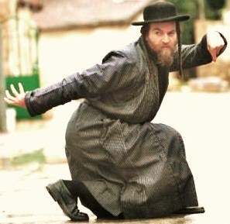
Наивные (и не очень) вопросы
Вечный народ - возможно ли это?
Почему евреи забыли родной язык?
Почему традиционная одежда евреев совсем
непохожа на традиционную?
Как негр или китаец может быть евреем?
Если после Иудейской войны римляне перебили-изгнали евреев, кто же восстал 60 лет спустя?
Зачем вообще понадобилось изгонять евреев?
Почему нет ни одной научной работы, посвящённой поворотному моменту еврейской истории – изгнанию?
Может ли народ земледельцев превратиться на чужбине в народ торговцев?
Почему израильская историография так мало внимания уделяет Хазарскому царству?
Почему евреев в России считали сословием, а не нацией?

Slide 5
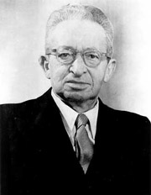
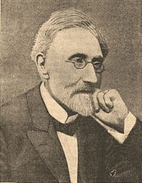
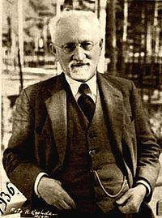
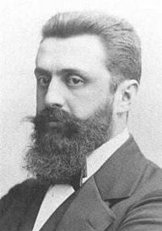
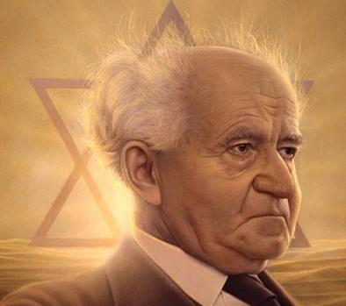
Два слова о нациях
Бургундия, Нормандия, Шампань или Прованс…
Что такое нация и зачем французы это слово придумали?
«Лица еврейского сословия» в России
Это нехорошее слово – сионизм
Складывание государства Израиль

Slide 6
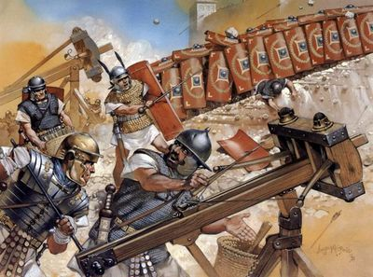
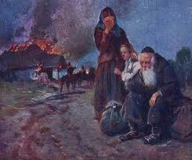
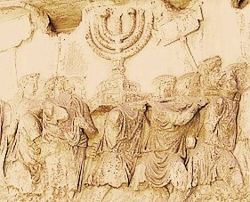
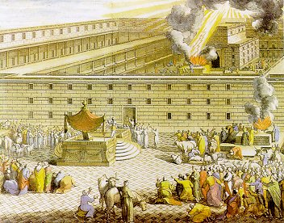
Миф об изгнании
I век: Иосиф Флавий ни слова
II век: Кассий Дион об изгнании
III век: Юстин Мученик – первое упоминание об изгнании евреев за грехи
IV-V вв.: миф об изгнании
оформляется в Талмуде
XIX-XX вв.: Грец, Дубнов, Баер –
профессионально обходят эту тему…

Slide 7
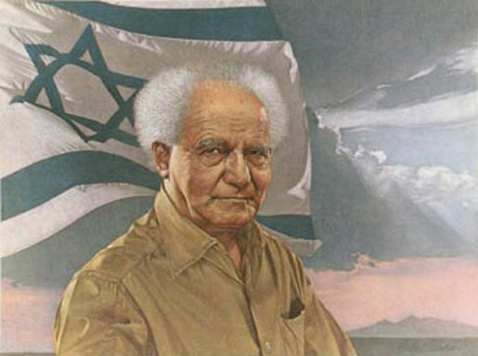
На руинах мифа
Куда исчезли древние евреи?
Откуда взялись иудейские общины, рассеянные по всему миру?
И кто же, наконец, создал государство Израиль?

Slide 8
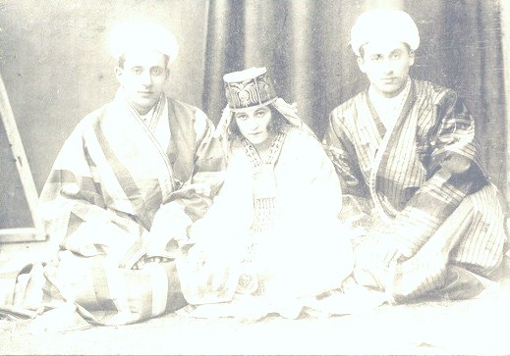
Иудеи против евреев: битва продолжается?
«Тяжелы прозелиты для Израиля, словно чесотка»
Стала ли Руфь-моавитянка еврейкой?
Второй Храм(515 г.) и вавилонские невозвращенцы
Нееврейские имена и поступки Хасмонеев
Чудеса еврейской демографии в III - I вв. до н.э.
Сказ о христианских и арабских зверствах
Почему у Пушкина хазары – неразумные?
Палестинские арабы – потомки древних евреев?

